Slide 1
Università degli Studi di Bari “ Aldo Moro “ FACOLTA’ DI MEDICINA E CHIRURGIA Corso di laurea in INFERMIERISTICA Sede: Lecce – Fazzi
Corso Integrato: ASSISTENZA SPECIALISTICA IN CHIRURGIA
Programma dell’insegnamento di NEUROCHIRURGIA
A.A. 2012 – 2013
(2° anno 2° semestre)
Prof. Cosimo Damiano Gianfreda
La sindrome da ipertensione endocranica
I tumori cerebrali primitivi e metastatici
La neurochirurgia pediatrica
L’idrocefalo
Traumi cranio encefalici e vertebromidollari
L’emorragia cerebrale spontanea e l’Emorragia subaracnoidea
L’ernia discale e la patologia degenerativa del rachide

Slide 2
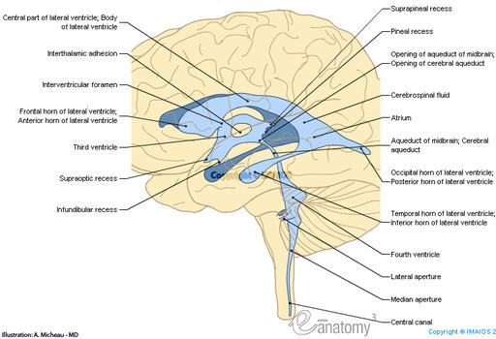
IL SISTEMA VENTRICOLARE

Slide 3
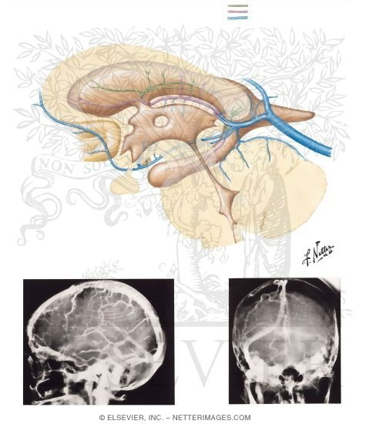
IL SISTEMA VENTRICOLARE

Slide 4
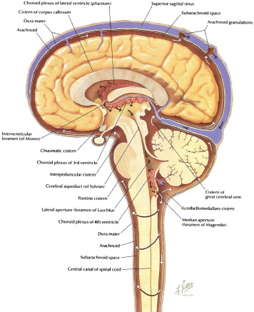
Circolazione del liquor cerebrospinale

Slide 5
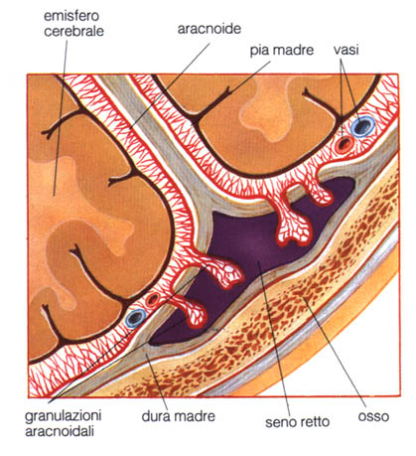
Circolazione del liquor cerebrospinale

Slide 6
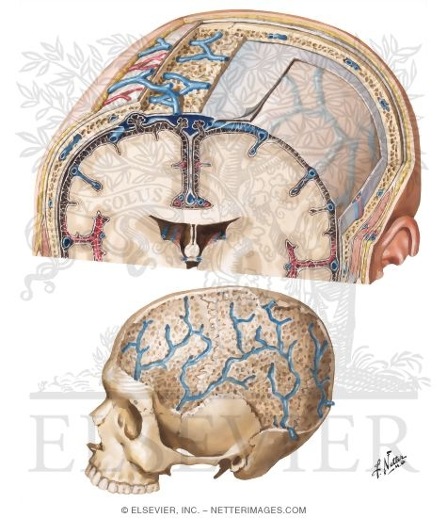

Slide 7
IDROCEFALO
Accumulo di liquor nei ventricoli
Aumento della pressione liquoral
Ostruzione meccanica di varia natura delle vie liquorali

Slide 8
IDROCEFALO

Slide 9
IDROCEFALO

Slide 10
IDROCEFALO
Comunicante
Non comunicante (occlusivo)

Slide 11
IDROCEFALO
Comunicante: liquor passa nelle cisterne della base ma trova bloccato l’accesso agli altri spazi subaracnoidei:
Aderenze postmeningiti, postEsa,aresoptivo
Aumentata produzione di liquor ( neoplasie, infezioni)

Slide 12
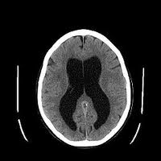
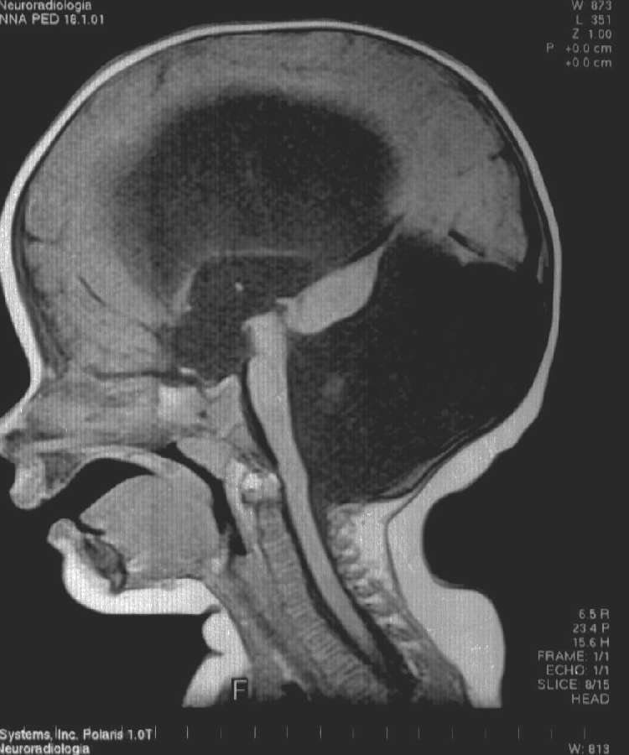
IDROCEFALO
TC
RMN

Slide 13
IDROCEFALO
Non comunicante:
Ostruzioni del Monro
Ostruzioni dell’acquedotto
Ostruzioni forami di Magendie e Luska

Slide 14
IDROCEFALO (infanzia)
Aumento del volume del cranio (circonferenza cranica)
Bozze frontali prominenti
Rilievi orbitali scomparsi
Aspetto degli occhi a sole calante
Vene epicraniche ben disegnate
Diastasi delle suture
Fontanelle beanti
Assottigliamento del parenchima cerebrale periventricolare

Slide 15
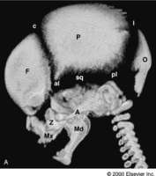
IDROCEFALO (infanzia)

Slide 16
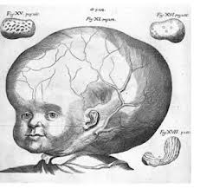
IDROCEFALO (infanzia)

Slide 17
IDROCEFALO (infanzia)
Lo sviluppo somatico e psichico del bambino idrocefalico è ritardato e se non si interviene chirurgicamente e precocemente il peggioramento è fatalmente progressivo (spasticità, frenastenia,epilessia)

Slide 18
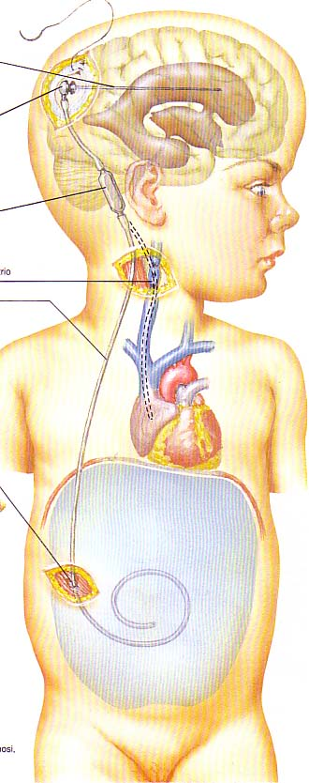
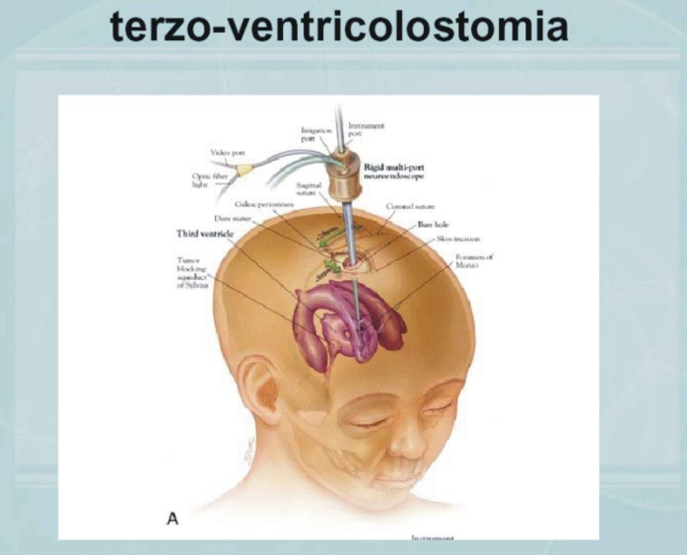
Trattamento dell’idrocefalo
Atr
Per

Slide 19
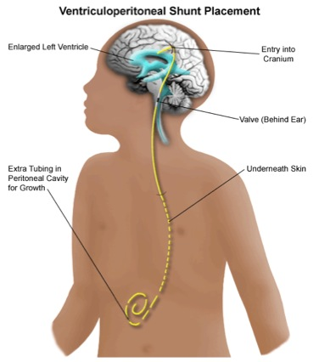
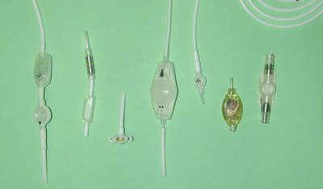
Trattamento dell’idrocefalo

Slide 20
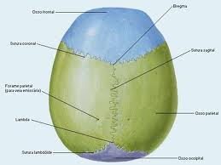
IDROCEFALO (adulto)
Suture saldate
Accumulo di liquido sotto forte pressione per ostruzione delle vie liquorali
Aumento delle cavità ventricolari
Ipertensione endocranica

Slide 21
IDROCEFALO (anziano)
Idrocefalo normoteso dell’adulto ad eziologia ignota senza segni di ipertensione endocranica:
Demenza
Disturbi dell’equilibrio e della deambulazione
Incontinenza urinaria

Slide 22
TUMORI CEREBRALI INFANTILI
Tumori cerebrali primitivi del SNC sono un gruppo eterogeneo di malattie
Insieme rappresentano la 2° più frequente neoplasia nell’infanzia e dell’adolescenza
Sindromi famigliari-ereditarie solo il 5%
Mortalità 45%
Prognosi è migliorata nel tempo per il progresso delle tecniche neurochirurgiche e radioterapiche e chemioterapiche
Approccio alla terapia
Se possibile, asportazione chirurgica completa
Radioterapia o chemioterapia in base all’età del pz, alla diagnosi, …

Slide 23
EPIDEMIOLOGIA
>100 categorie istologiche e sottotipi di tumori cerebrali primitivi
5 tipi più frequenti
Astrocitoma pilocitico giovanile
Medulloblastoma/PNET
Astrocitoma diffuso
Ependimoma
Craniofaringioma
Ogni anno 2200 tumori cerebrali primitivi
Maggiore incidenza in lattanti e bambini di età < 7 anni

Slide 24
SEDE
Sottotentoriale 43%
Tra 1 e 10 anni
Astrocitoma pilocitico giovanile e medulloblastoma
Sopratentoriale 40%
Maggiori nel 1 anno di vita
tumori dei plessi corioidei e teratomi
>10 anni
Astrocitoma diffuso
Multiple 11%
Differenze correlate all’età circa la localizzazione primaria del tumore

Slide 25
SEDE Differenze correlate all’età circa la localizzazione primaria del tumore
Sottotentoriale | 43% | Tra 1 e 10 anni | Astrocitoma pilocitico giovanile e medulloblastoma
Sopratentoriale | 40% | Maggiori nel 1 anno di vita | Tumori dei plessi corioidei Teratomi
 |  | >10 anni | Astrocitoma diffuso
Multiple | 11%

Slide 26
CLINICA
Dipende da
Sede
Tipo
Età del pza
Segni e sintomi dovuti
Ostruzione delle vie di drenaggio del liquido cerebrospinale da parte del tumore e la conseguente ipertensione endocranica
Deficit neurologici focali
Lievi modificazioni della personalità, stato mentale e linguaggio possono precedere questi segni e sintomi classi

Slide 27
CLINICA
Neonati
Suture craniche aperte→segni da ipertensione endocranica: vomito, letargia, irritabilità, tardiva macrocefalia
Tumore della linea mediana e sottotentoriali
Classica triade:
Cefalea-Nausea-Vomito-Papilledema
Alterazioni dell’equilibrio, deambulazione, coordinazione, visione offuscata, nistagmo, diplopia
Erniazione delle tonsille cerebellari: torcicollo
Tumori del tronco
paralisi dello sguardo o altri deficit nervi cranici o deficit del primo motoneurone (emiparesi, iperreflessia, clonie)
Tumori sovratentoriali
deficit focali: debolezza motoria, modificazioni della sensibilità, disturbi del linguaggio, crisi epilettiche e alterazioni dei riflessi – NB neonato può mostrare preferenza per una mano
Tumori delle vie ottiche: alterazioni della vista: riduzione dell’acuità visiva, deficit papillare, nistagmo e/o difetti del campo visivo

Slide 28
CLINICA
Tumori della regione sovrasellare e del terzo ventricolo: inizialmente deficit neuro-endocrino (diabete insipido, galattorrea, pubertà precoce o ritardata, ipotiroidismo)
Sindrome diencefalica: deficit dello sviluppo, dimagramento, aumento dell’appetito, euforia
Tumori regione pineale
Sindrome di parinaud: paralisi dello sguardo verso l’alto, dilatazione della pupilla assente dopo stimolo luminoso, presente durante l’accomodazione, nistagmo, retrazione palpebrale
Tumori midollari e disseminazione spinale di tumori cerebrali: deficit motori e/o sensitivi delle vie lunghe, deficit intestinali, vescicali e rachialgie o dolore radicolare
Disseminazione meningea di tumori cerebrali o leucemia = segni e sintomi di tumori sottotentoriali

Slide 29
DIAGNOSI
Anamnesi completa
Esame obiettivo completo
Valutazione neurologica
Valutazione oftalmologica
n tutti i tipi di neoplasia cerebrale, in particolare per tumori delle vie ottiche
Oculomozione, acuità visiva, campo visivo
Esami neuroradiologici: RM
Se tumori mediani o regione chiasma/ipofisi: valutazione endocrina
Se regione sovrasellare o pineale DD germinoma: utile dosaggio liquorale di beta-gonadotropina corionica umana e alfa-fetoproteina
Rachicentesi per analisi citologica del liquor
SI per neoplasie con disseminazione leptomeningi: medulloblastoma/PNET, ependimoma, germinomi
NO se idrocefalo o neoplasia sottotentoriale

Slide 30
TUMORI SPECIFICI
Astrocitomi
Gliomi misti
Tumori ependimali
Tumori dei plessi corioidei
Tumori embrionali
Tumori parenchimali della pineale
Tumori neuronali/neuronali-gliali-misti
Craniofaringioma
Tumori meningei
Germinomi
Tumori del tronco cerebrale
Tumori metastatici

Slide 31
TUMORI METASTATICI
Rare le metastasi cerebrali causate da altri tumori
Leucemia linfatica acuta infantile e Linfoma di non-Hodgkin possono produrre metastasi lepto-meningee provocando sintomi da idrocefalo comunicante
Cloromi (ammasso di cellule leucemiche mieloidi) possono localizzarsi in qualunque punto del nevrasse
Raro metastasi da linfoma, neuroblastoma, rbdomiosarcoma, sarcoma di Ewing, osteosarcoma, sarcoma renale a cellule chiare
Terapia
Individuare il tipo istologico specifico
Radioterapia
Chemioterapia sistemica/intratecale

Slide 32
TUMORI METASTATICI
I tumori cerebrali possono metastatizzare
Medulloblastoma più frequente metastasi a livello extraneurale
Meno frequenti in gliomi maligni, PNET, ependimomi
SE derivazione ventricolo-peritoneale, favorisce la disseminazione extraneurale nella cavità peritoneale e sistemica

Slide 33
COMPLICANZE E TERAPIE TARDIVE
>70% ha una lunga sopravvivenza
50% presenta residui cronici per il tumore o per le terapie ricevute
Deficit neurologici cronici: deficit focali motori/sensitivi, crisi comiziali
Deficit neurocognitivi: ritardo nello sviluppo, difficoltà di apprendimento
Alterazioni endocrine: ipotiroidismo, deficit di accrescimento, pubertà ritardata o assente
Alto rischio di sviluppare tumori secondari!!!
Programmi per migliorare la qualità della vita dei pz che sopravvivono
Fisioterapia, somminsitrazione GH, supporto tiroideo, programmi educativi personalizzati, interventi professionali

Slide 34
La spina bifida
Comprende alcune malformazioni congenite del midollo spinale, dei suoi involucri, dell’arco vertebrale dovute ad un difetto di sviluppo embrionario

Slide 35
La spina bifida
Spina bifida occulta
Spina bifida aperta

Slide 36
La spina bifida occulta
Mancata chiusura degli archi posteriori
Malformazione che interessa talora la dura
Può coinvolgere secondariamente il midollo spinale
Quasi sempre a localizzazione posteriore lombare o sacrale

Slide 37
La spina bifida occulta
Casi lievi: asintomatica,
strutture meningee e radicolari non sono interessate
Teleangectasia cutanea o ciuffo di ipertricosi al di sopra della zona lombosacrale interessata

Slide 38
La spina bifida occulta
Casi gravi: sintomatologia mieloradicolare
Tessuto fibroso o lipomatoso che occupa gli archi vertebrali incompleti
Tale tessuto fibroso o lipomatoso comprime il sacco durale o ingloba le radici

Slide 39
La spina bifida aperta
URGENZA CHIRURGICA

Slide 40
Spina bifida

Slide 41
La spina bifida clinica
Dolori della regione dorsolombare
Accentuazione della lordosi lombare
Riduzione dei riflessi profondi
Ipoalgesia a sella e disturbi sfinterici (?)
Incontinenza (?)
Ulcere trofiche
Piede cavo in varismo
Sindromiche

Slide 42
Craniostenosi
Precoce saldatura di una o più suture craniche
Deformazioni della scatola cranica
Sindrome da ipertensione endocranica

Slide 44
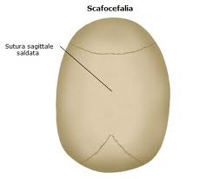
Scafocefalia

Slide 45
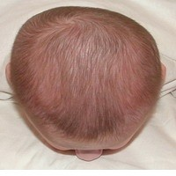
Brachicefalia

Slide 46
Plagiocefalia

